Slide 1

台灣旅遊、景點、美食
攻略活動企劃書
報告人：陸教處交流組
組長 周星文

Slide 2

活動目的
為增進台灣銘傳大學與大陸高校間學術及學生交流，藉由籌辦旅遊、景點及美食攻略活動，使同學能透過現有網路獲得台灣觀光旅遊、景點、美食等資訊，進而認識台灣、瞭解台灣，促進兩岸實務交流。

Slide 3

活動時間
即日起至2016年10月25日止
活動對象
兩岸高校師生
承辦單位
台灣銘傳大學大陸教育交流處
協辦單位
安徽合肥師範學院劉銘傳學院
福建廈門理工學院海峽商貿學院

Slide 4
活動方式
路線介紹
台北
銘傳大學
台北市
台中市
台南市
宜蘭市
花蓮市
台東市
高雄市

Slide 5
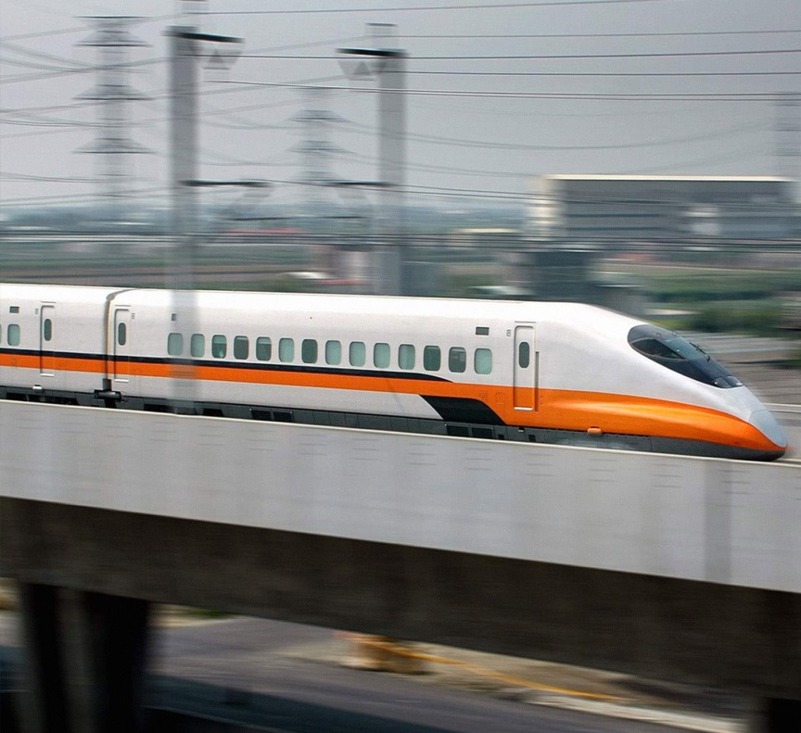
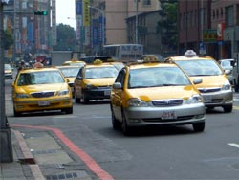
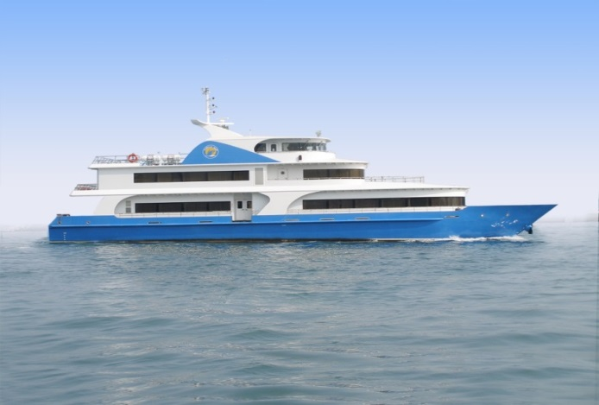
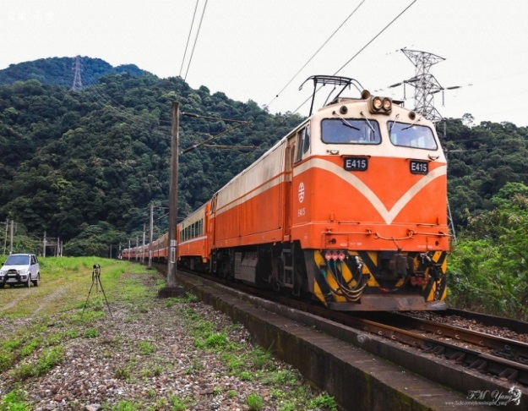
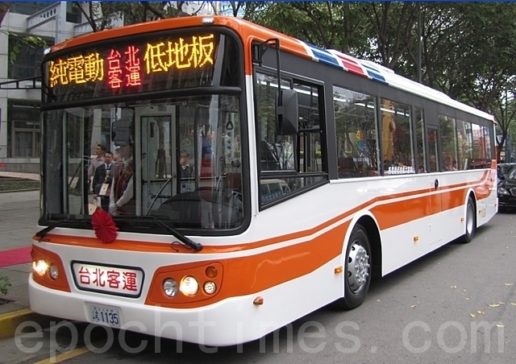
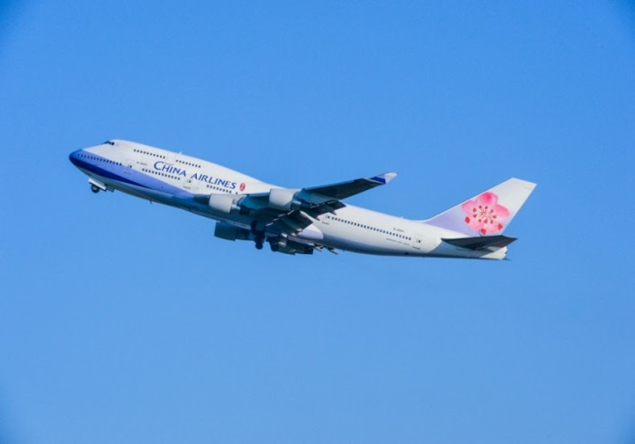

以搭乘大眾運輸工具為主如高速鐵路、火車、公車、飛機、船、計程車或步行等七種。機車、腳踏車不列為工具及計分範圍。
限制條件

Slide 6
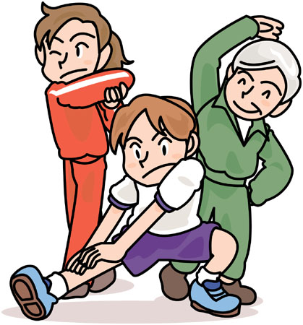
限制條件
以兩天32小時為計算標準，早上6點-晚上10點為止，所有行程必須在當晚10點抵達住宿點，無法在10點前抵達者，該行程必須調整；6點由住宿點出發如在車站附近，則以步行計算。
晚上10點到6點為就寢時間不計分。
購買各式交通工具車票，以網路公告票價為主。

Slide 7


競賽標準
以公里數為標準
全程公里數為標準，公里數越多，成績越高。
以費用為標準
各式交通工具花費費用越少，成績越高。

Slide 8

競賽標準
景點旅遊
美食品嚐
律定以台灣著名景點為參訪重點，區分縣市內及跨縣市景點。
景點一覽表，如附表。
律定以品嚐台灣美食為主，著名夜市及知名小吃，區分縣市內及跨縣市美食點。
美食點一覽表，如附表。

Slide 9
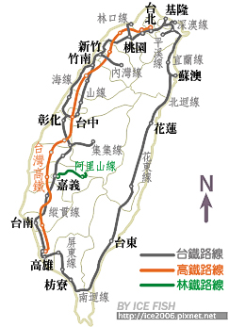
計分方式
以公里數為標準
以費用為標準
以32小時內行程公里數為依據。
以全程公里數最多者予以排名，排名第一者100分，每倒退1名者扣2分為98分，以此類推。
以32小時內搭乘工具所花費票價為依據。
花費越少者予以排名，第一名100分，每倒退1名扣2分為98分，以此類推。

Slide 10

計分方式
以景點為標準
以美食點為標準
景點以台灣著名景為主，每到訪一個景點加5分，跨縣市景點加10分。
美食品嚐以台灣著名夜市及知名小吃為主，每到訪一個美食點加5分，跨縣市美食點加10分。

Slide 11
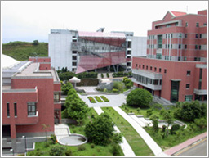
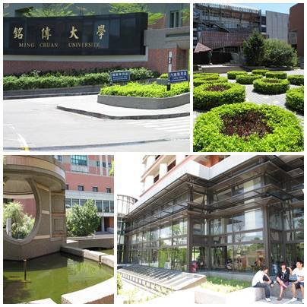
計分方式：
以四項成績分數予以加總，總合分數最高者，為第一名，以此類推。
預計取排名前15名，予以獎勵。(若同分太多，以抽簽決定)
公里及時間數計算，以google地圖兩點間距離、時間及搭乘工具種類所呈現數據列計。
成績計算由本處成立評審委員會，由教師、本處同仁、學生等5名進行評審。

Slide 12

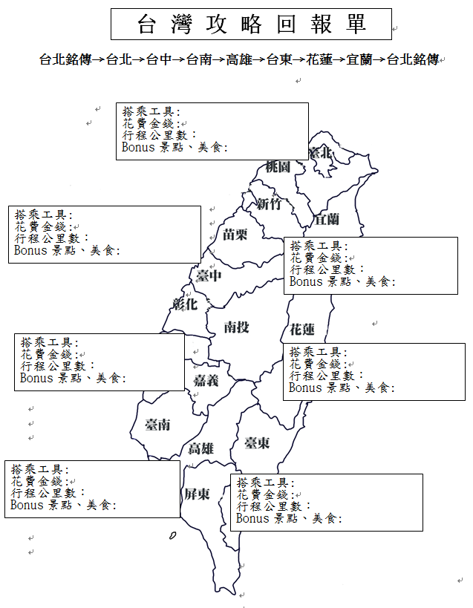
回報單撰擬方式
搭乘工具：請敍明公車(客運)、飛機、高鐵、火車、船舶名稱，出發時間、抵達目的地時間。
時間、公里數：計程車、公車則以google兩點時間為準。飛機、高鐵、船舶以該公司網路公告時間為依據。

Slide 13
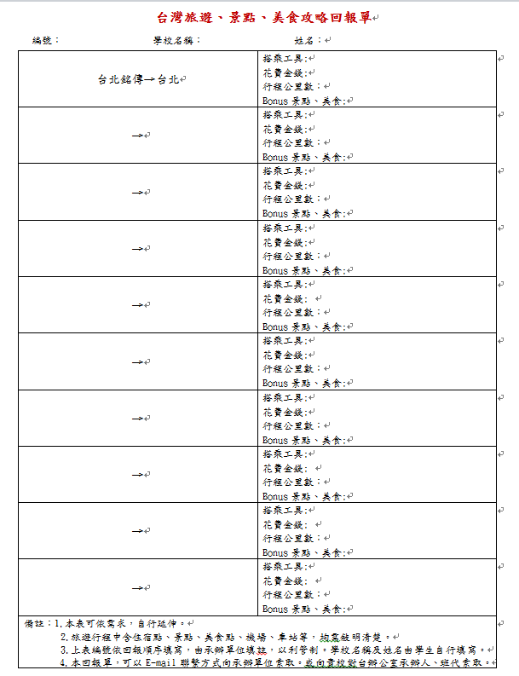
回報單撰擬方式
1.右表可依需求，自行延伸。
2.住宿點、景點、美食點、機
場、車站等，均需敍明清楚。
3.右表編號由承辦單位依回報
順序填寫，以利管制。學校
名稱及姓名由學生自行填寫。
4.右表以向承辦單位、貴校對
台辦公室承辦人、班代索取。
5.回報單完成後於2016/10/25
前寄銘傳大學周星文組長收。
E-mail：swj@mail.mcu.edu.tw
Qq群號碼：
142853069-台灣旅遊景點美食攻略

Slide 14

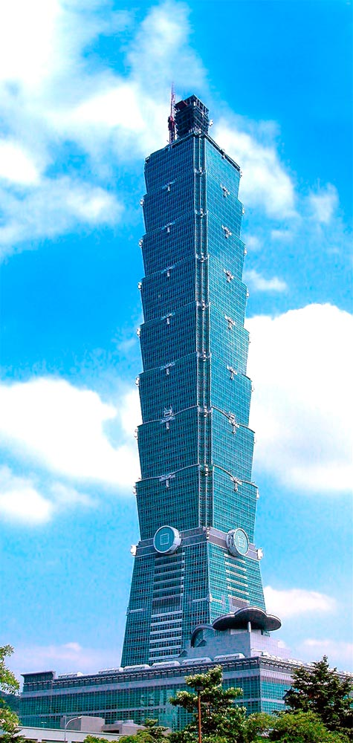
景點介紹
台北:101大樓、故宮博物館
新北：淡水老街、鶯歌陶瓷
桃園：大溪老街
新竹：城隍廟、內灣
台中：自然科學博物館、台灣美術館
嘉義：阿里山森林鐵路

Slide 15



景點介紹
南投：日月潭、九族文化村
台南：億載金城、安平古堡
高雄：愛河、田寮月世界
屏東：墾丁、海洋生物博物館
台東：三仙台、花東縱谷國家風景區
花蓮：太魯閣國家公園
宜蘭：礁溪溫泉

Slide 16

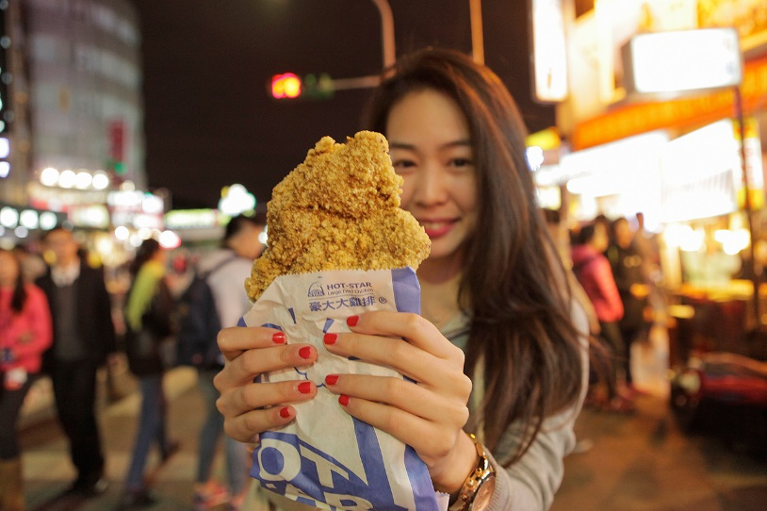
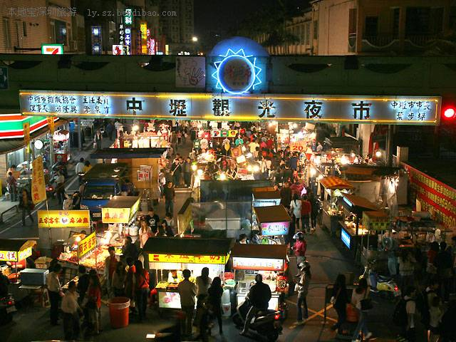
美食點介紹
台北:士林夜市、萬華夜市
新北:板橋南雅夜市
桃園:中壢夜市、中原夜市
新竹:新竹後站觀光夜市
台中:逢甲夜市
嘉義:文化路夜市

Slide 17
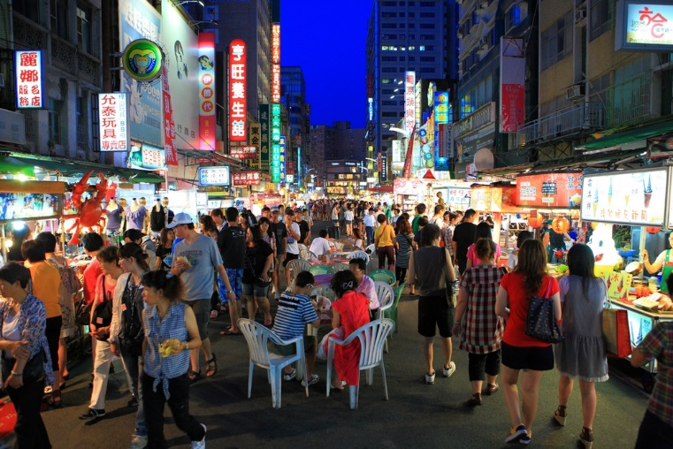
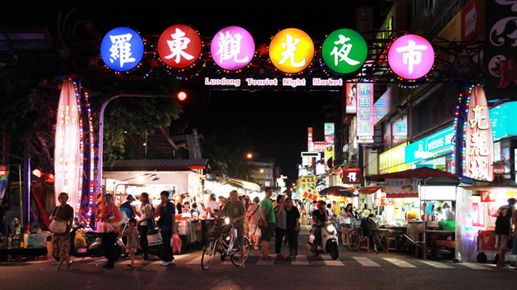
美食點介紹
南投：草鞋墩人文觀光夜市
台南：花園夜市
高雄：六合夜市
屏東：墾丁大街
台東：台東觀光夜市
花蓮：東大門自強夜市
宜蘭：羅東夜市

Slide 18
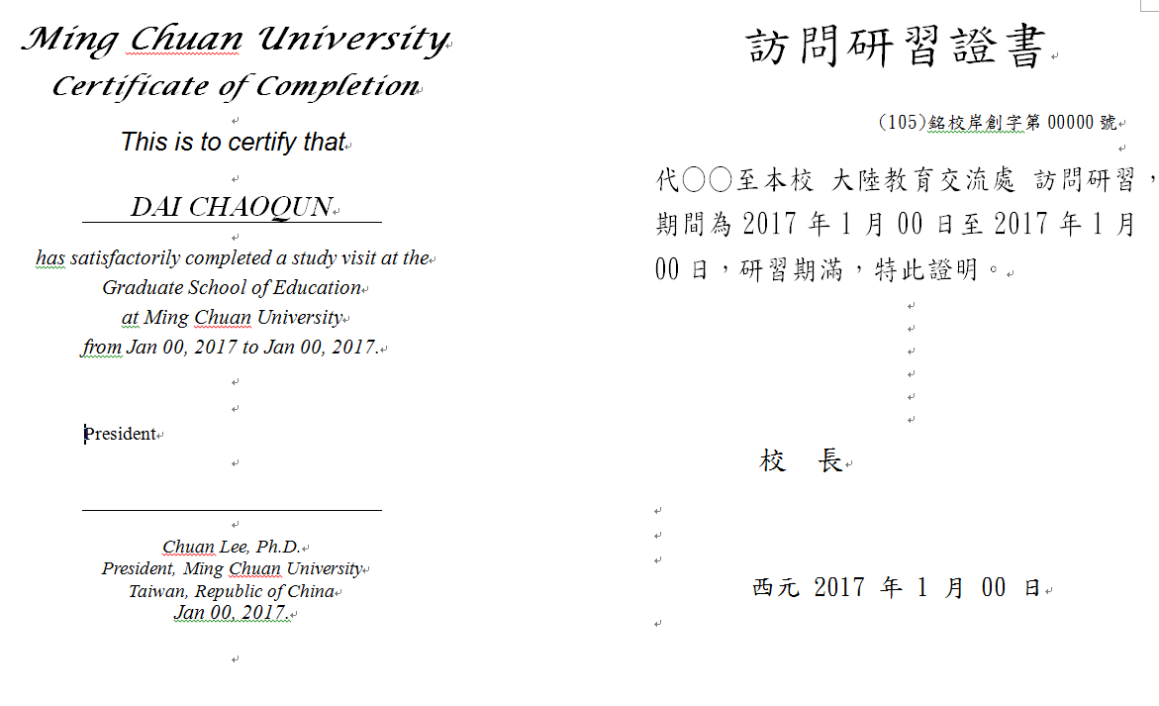
獎勵方式
各校前15位同學，可獲得訪問研習證書及到台灣進行文化參訪五天四夜(2017.01.10-14)旅遊的機會。
除機票自理外，在台食宿行由銘傳大學提供。

Slide 19
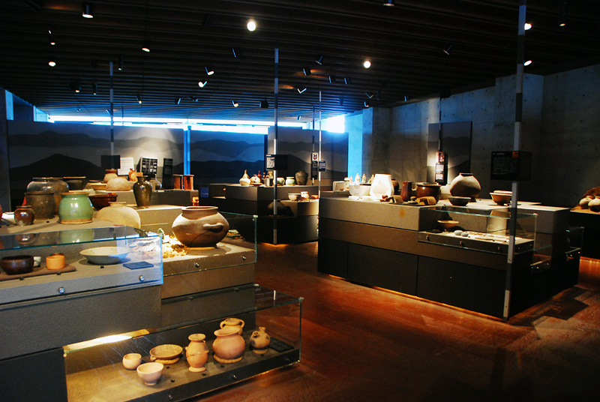


赴台文化參訪行程
鶯歌陶土賞藝
九份山區訪勝
故宫文物懷古

Slide 20


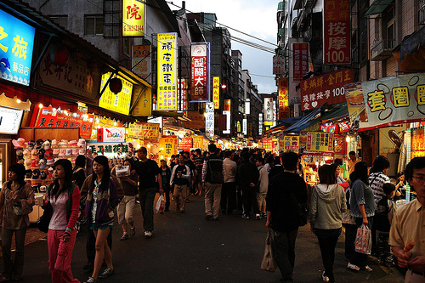
赴台文化參訪行程
101大樓shopping
誠品書局挖寶
淡水老街看海

Slide 21
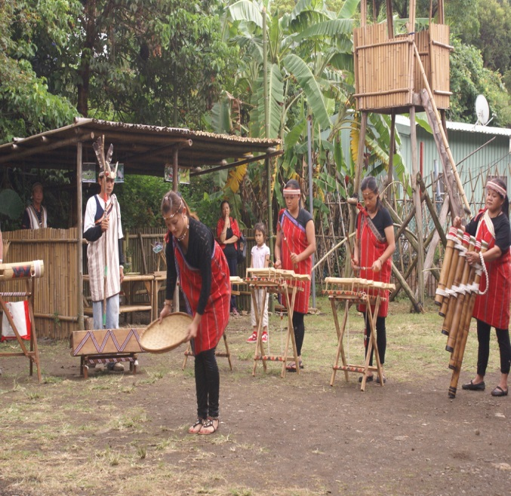
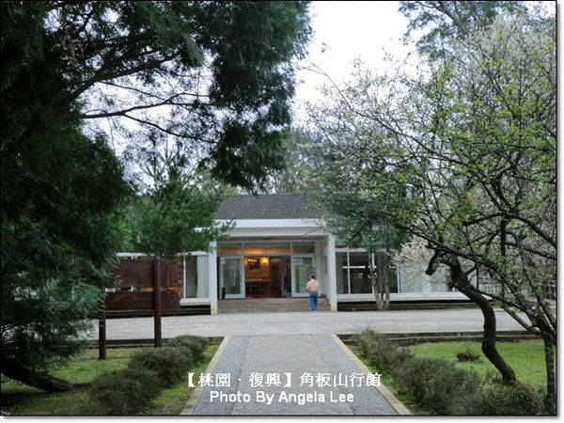
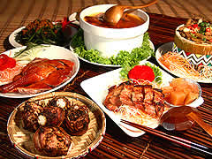
赴台文化參訪行程
原鄉文化共舞
行舘場景思古
原民美食享宴

Slide 22
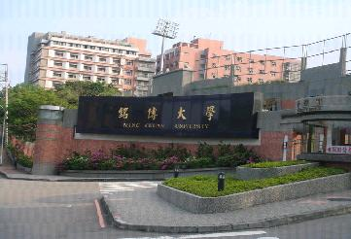
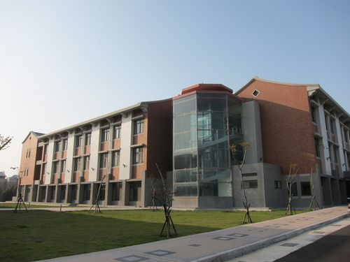
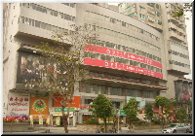
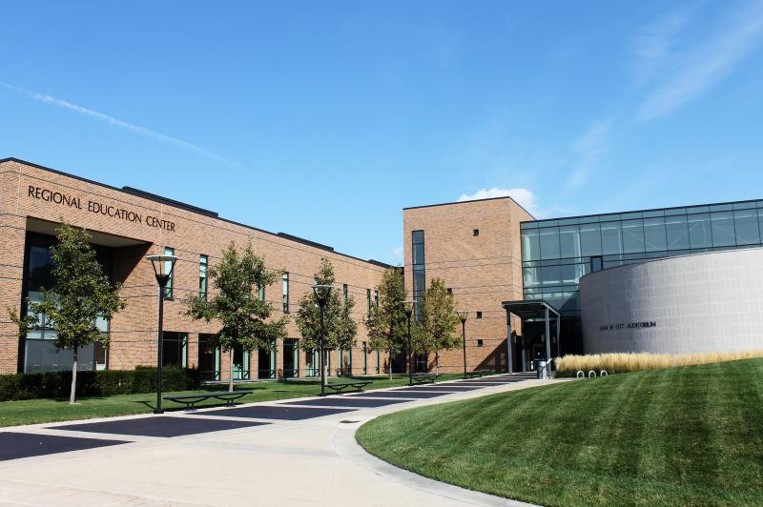
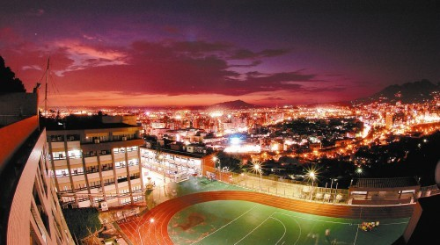
報告完畢 敬請指導

